Slide 1
새가족부 온라인 사역 가이드
삼일교회 새가족부

Slide 2
새가족 등록 가이드

Slide 3
오직교적 시스템 접속 정보
오직교적 접속 URL : https://www.ohjic.com/samil
오직교적 등록사역용 아이디/비밀번호 : samilnew / samil 0530!

Slide 4
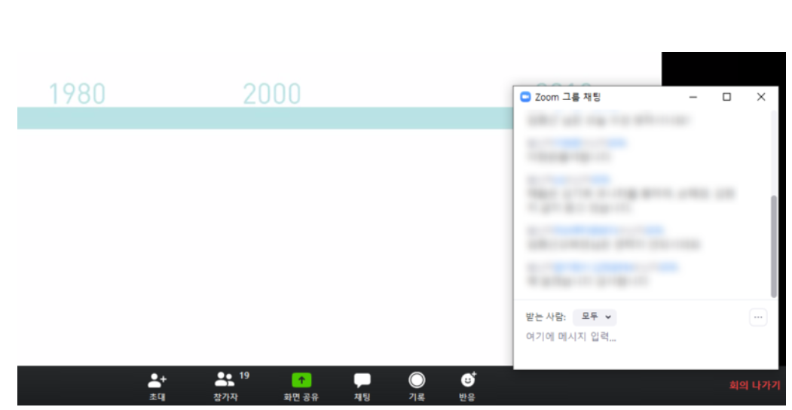
Zoom 채팅방 관리
자신의 이름을 ‘새가족부 간사 (이름) - ex. 새가족부 간사 (박상규)’로 변경한다.
목사님께 호스트 권한을 부여 받는다.
교육 시간 전까지 대기중인 새가족을 수락 처리를 한다.
음소거를 하지 않은 새가족이 있다면 개별로 음소거 처리를 한다.
전체 새가족들에게 ‘이름(전화번호 뒷 4자리) ex. 홍길동(4523)’ 변경하도록 메시지를 보낸다.
이름 변경이 어려운 새가족들은 직접 수정해준다.
부득이한 사정으로 재접속을 하는 새가족이 있을 경우 접속을 수락한다.
채팅방을 통해서 문의하는 새가족이 있을 경우 대응하고, 답변이 어려운 질문을 할 경우 교육을 마치고 목사님께 질문하도록 답변한다.
교육 시작 후 바로 Zoom 채팅방의 새가족 사진과 새가족 이름 리스트를 캡쳐하고, 교육 완료 10분 전 쯤 목사님께서 새가족들에게 화면을 응시하도록 광고하시면 새가족 사진과 새가족 이름 리스트를 캡처한다.
2. 대화 상태를 선택해서 메시지를 보낸다.
1. 채팅 메뉴를 클릭한다.

Slide 5
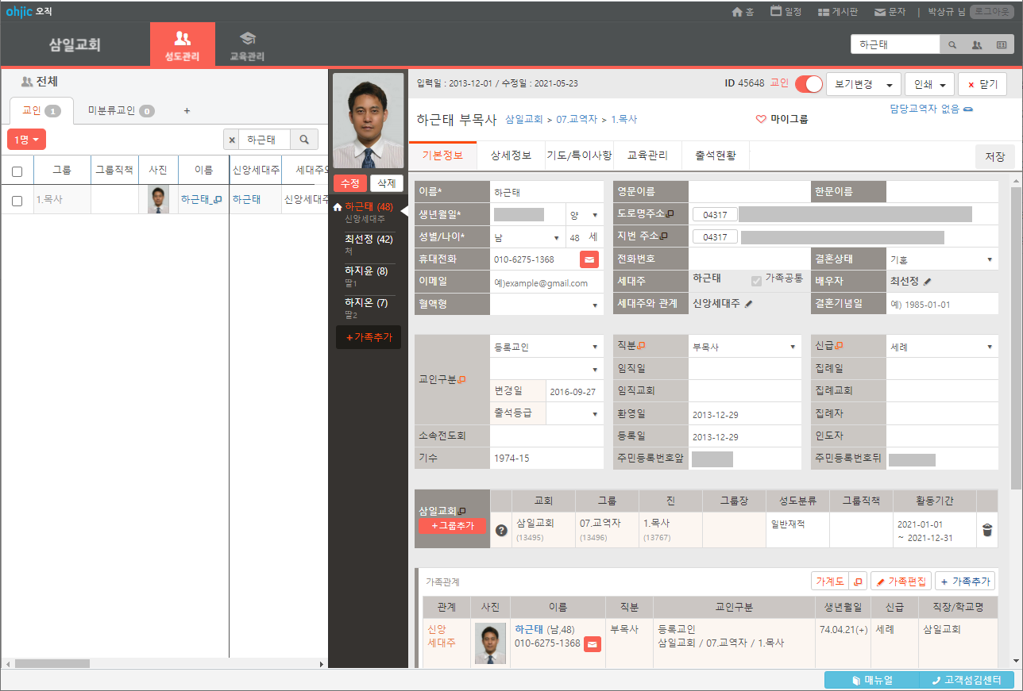
성도 정보 업데이트
목사님께 전달받은 새가족 정보를 확인해서 성도 정보를 업데이트 한다.
3. 사진을 확인한다.
1. 성도명으로 검색한다.
4. 전화번호를 휴대전화로 복사한다.
2. 성도 이름을 클릭한다.
7. 저장 버튼을 클릭한다.
6. 교인구분을 ‘새가족’으로 입력한다.
5. 환영일을 등록 교육을 받은 일자로 입력한다.

Slide 6
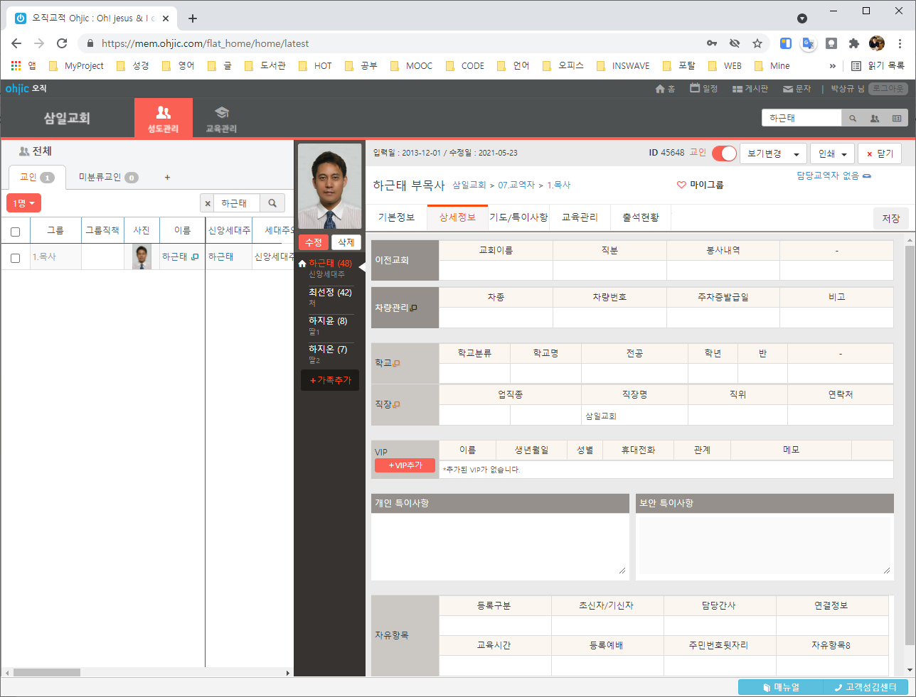
교육 특이사항 입력
교육을 받은 것으로 인정하기 어려운 새가족이 있을 경우, 상세정보 탭의 [개인 특이사항] 항목에 입력하고 저장한다.
1. 상태정보를 클릭한다.
3. 저장 버튼을 클릭한다.
2. 교육 중 특이사항이 있을 경우 입력한다.
ex. 비디오 끔, 운전 중 교육 받음, 줌 정보 확인 불가 등

Slide 7
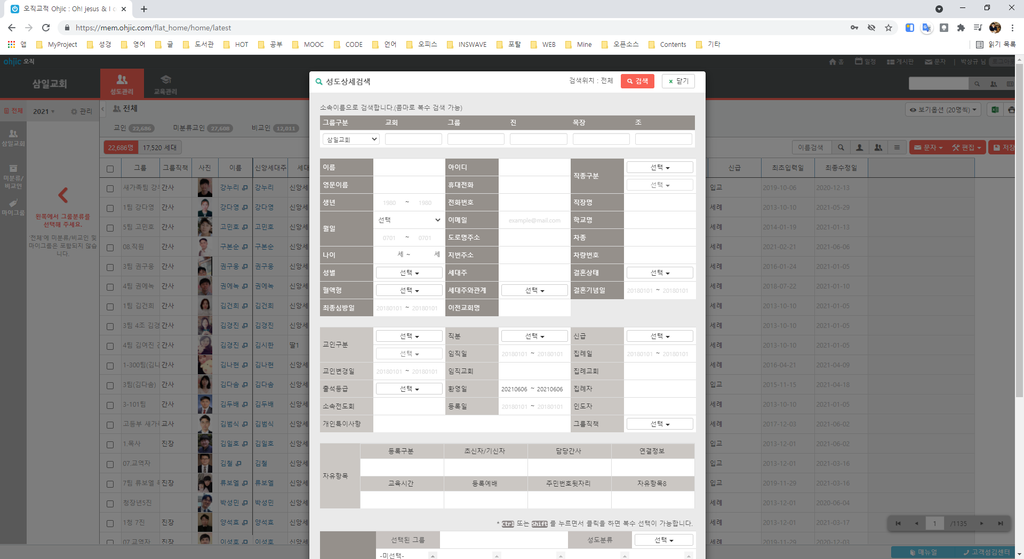
새가족 등록 정보 누락 여부 확인
성도 상세검색 검색을 통해서 자신이 입력한 새가족 등록 정보에 누락이 없는지 확인한다.
성도 상세 검색 버튼을 클릭한다.
새가족 환영일을 입력한 후에 [검색] 버튼을 클릭한다.

Slide 8
새가족 교육 가이드

Slide 9
오직교적 시스템 접속 정보
오직교적 접속 URL : https://www.ohjic.com/samil
오직교적 교육사역용 아이디/비밀번호 : newf3131 / samil0530!

Slide 10
Zoom 채팅방 관리
자신의 이름을 ‘새가족부 간사 (이름) - ex. 새가족부 간사 (박상규)’로 변경한다.
목사님께 호스트 권한을 부여 받는다.
교육 시간 전까지 대기중인 새가족을 수락 처리를 한다.
음소거를 하지 않은 새가족이 있다면 개별로 음소거 처리를 한다.
전체 새가족들에게 ‘이름(전화번호 뒷 4자리) ex. 홍길동(4523)’ 변경하도록 메시지를 보낸다.
이름 변경이 어려운 새가족들은 직접 수정해준다.
부득이한 사정으로 재접속을 하는 새가족이 있을 경우 접속을 수락한다.
채팅방을 통해서 문의하는 새가족이 있을 경우 대응하고, 답변이 어려운 질문을 할 경우 교육을 마치고 목사님께 질문하도록 답변한다.
교육 시작 후 바로 Zoom 채팅방의 새가족 사진과 새가족 이름 리스트를 캡쳐하고, 교육 완료 10분 전 쯤 목사님께서 새가족들에게 화면을 응시하도록 광고하시면 새가족 사진과 새가족 이름 리스트를 캡처한다.
2. 대화 상태를 선택해서 메시지를 보낸다.
1. 채팅 메뉴를 클릭한다.

Slide 11
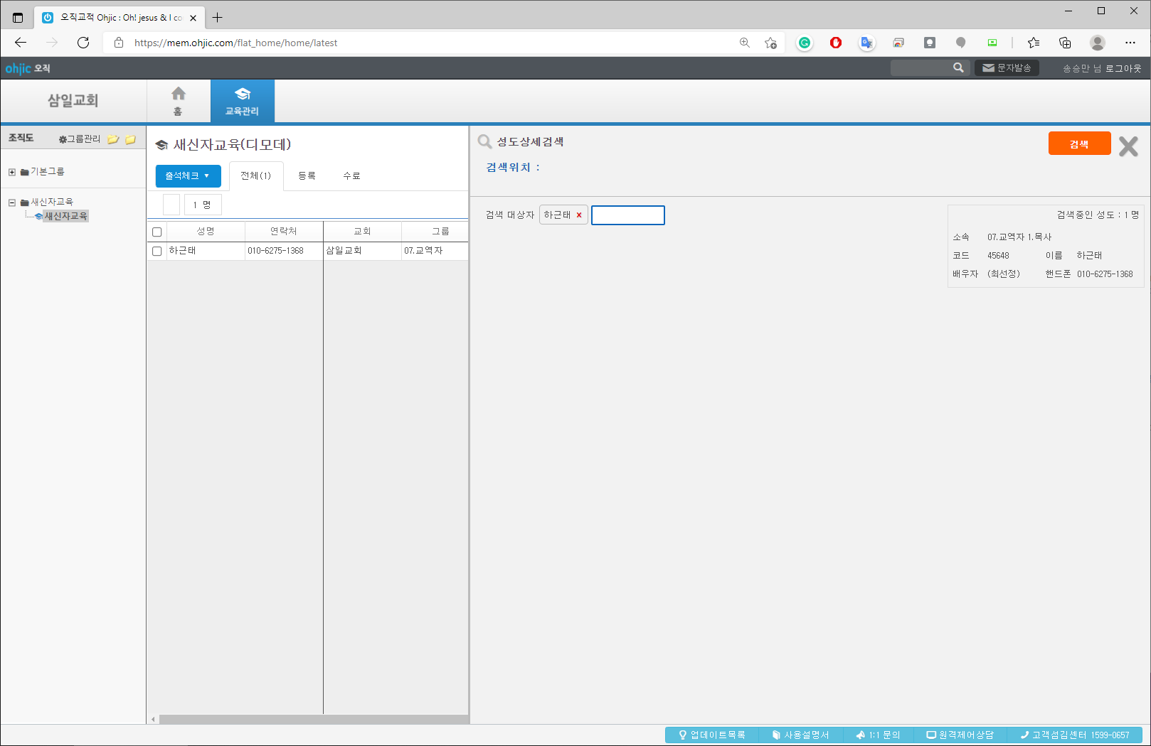
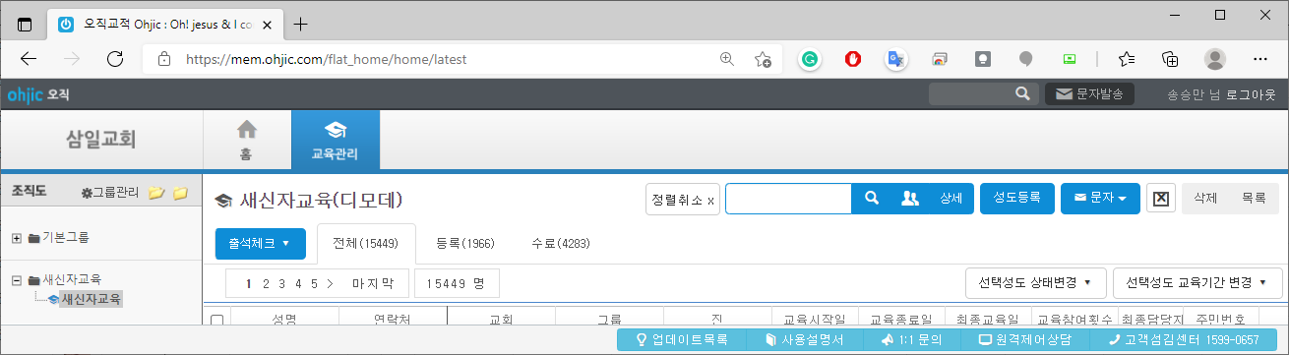
교육 새가족 검색
목사님께 전달받은 새가족 정보를 검색해서 교육 정보를 확인한다.
새신자 복수 검색 버튼을 클릭한다.

Slide 12
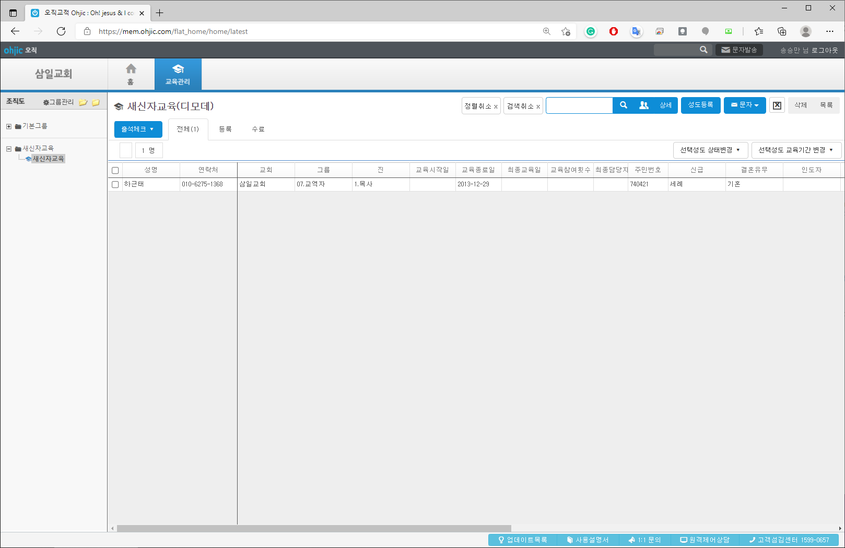
새가족 교육 정보 확인
새가족 교육을 받은 기록이 없거나, 1과만 받은 경우, 1과와 2과 교육을 받은 것으로 입력하고, 1,2과 또는 1,2,3과 교육을 받은 경우 3과와 4과 교육을 받은 것으로 입력한다.

Slide 13
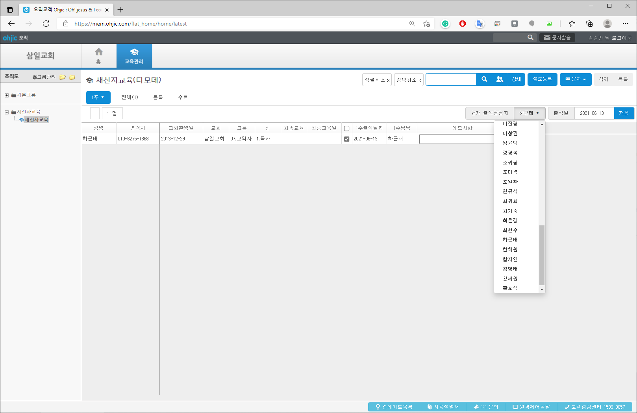
교육 정보 입력
아래의 순서에 따라서 교육 정보를 입력한다.
2. 교육 입력 간사 이름을 선택하고, 출석일을 입력한다.
교육 과를 선택한다..
4. 저장 버튼을 클릭한다.
3. 체크 박스를 선택하면, 1주 출석일자와 간사 이름이 입력된다.

Slide 14
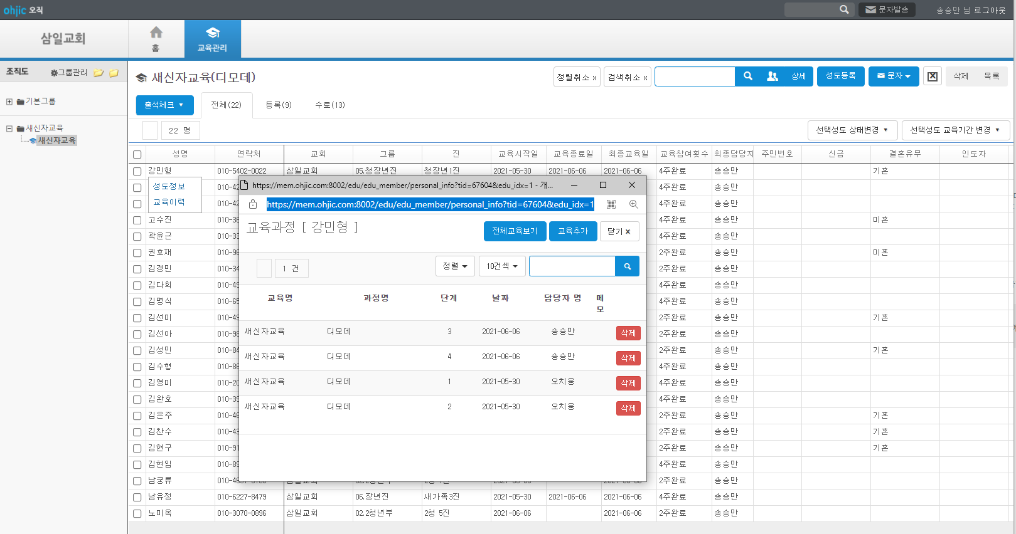
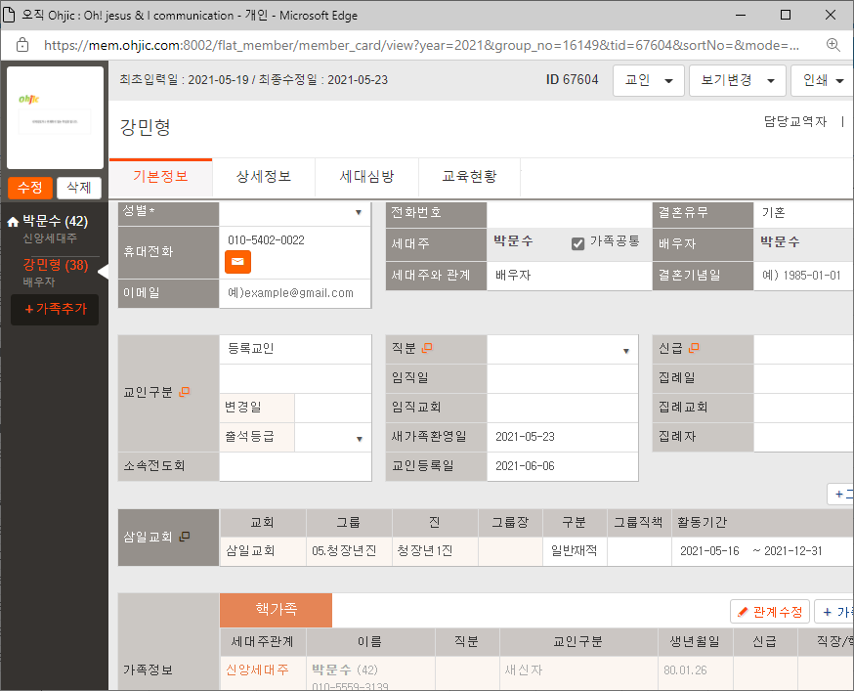
새가족 수료 여부 확인
교육 수료 여부 확인 방법은 다음과 같다.
교육 수료가 완료된 새가족은 교인구분은 ‘등록교인’으로, 교인등록일은 최종 교육일자로 업데이트 된다.
교육 이력을 선택하면 교육 정보를 확인할 수 있다.

Slide 15
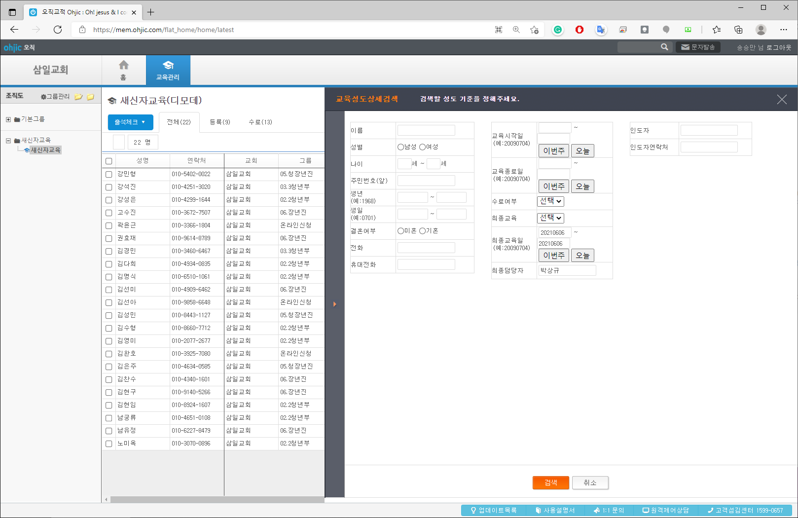
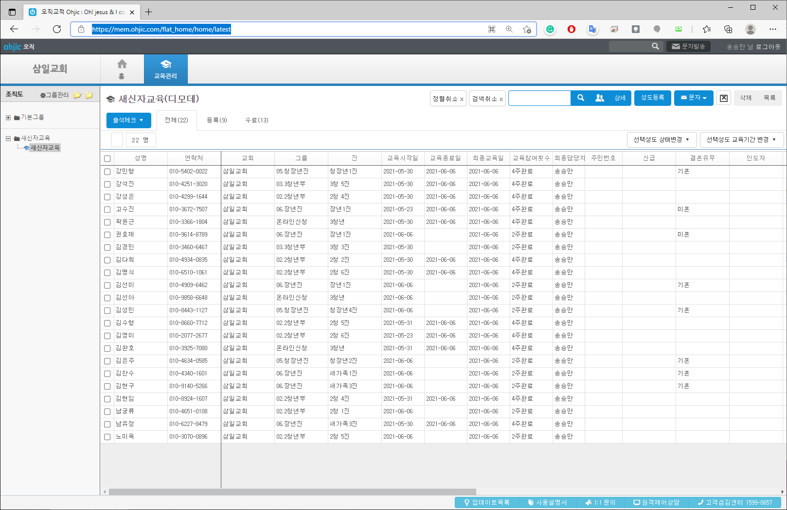
새가족 교육 정보 누락 여부 체크
교육 데이터를 입력한 새가족 교육 정보를 최종 교육일 및 최종 담당자 항목 검색을 통해서 자신이 입력한 새가족 교육 정보에 누락이 없는지 확인한다.
2. 상세 버튼을 클릭한다.
1. 전체 탭을 클릭한다.
3. 최종 교육일과 최종 담당자를 입력하고 검색 버튼을 클릭한다.

Slide 16
Zoom 화면 캡처 샘플

Slide 17
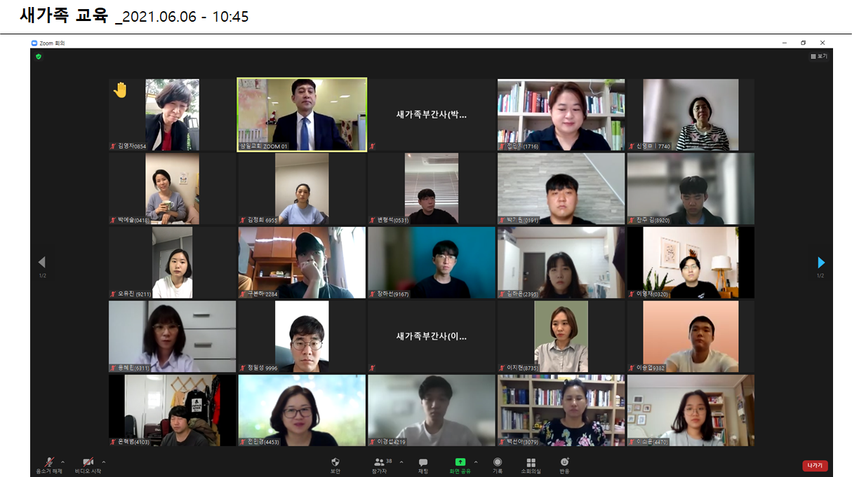
새가족 Zoom 화면 캡처 샘플

Slide 18
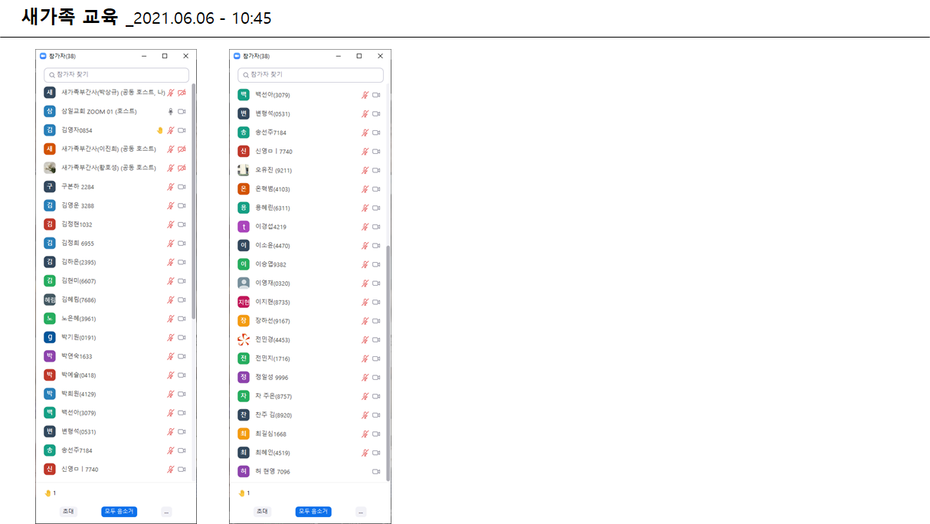
새가족 Zoom 화면 캡처 샘플

